Slide 1
고급5. 쉘 프로그래밍
홍필두 교수
(리눅스프로그래밍)

Slide 2
주요내용
1.함수, 다중조건문
1)함수, 전역변수, 지역변수
2)다중 조건문
2.형식을 주어 출력
1)printf
3.주기적으로 처리
1)while, sleep활용
1

Slide 3
1. 강의 들어가기
학습내용 소개
쉘 프로그래밍은 일반 프로그래밍과 유사한 다양한 기능을 제공하고 있다. 프로그램을 작성함에 있어서 해당 프로그램의 개념을 이해하는 것은 매우 중요한 요소이다. 이번 강의에는 일반 프로그램과 마찬가지의 함수, 형식을 주어 출력하는 방법, 다중조건 등 보다 프로그램적인 요소를 배워서 쉘 프로그래밍을 다양하게 응용하는 부분을 배운다. 이번 강의도 마찬가지로 예제를 통하여 프로그램을 이해 후 실습을 하도록 한다.
학습목표 제시
쉘 명령어를 응용하여 여러 기능을 수행하는 쉘 스크립트 파일을 이해 할 수 있다.
함수, 형식을 주어 출력 하는 방법, 주기적으로 처리하는 방법에 대하여 이해하고 실습할 수 있다.
2

Slide 4
2. 생각해볼 문제 및 용어
학습전 생각해볼 문제
앞 강의에서 다루었던 쉘 명령어의 기본적인 사항에 대하여 다시 한 번 복습해 봅니다.
쉘 명령어를 이용하는 방법에 대하여 인터넷 검색을 통하여 미리 학습해 봅니다.
용어 ( 강의 정리 시 필기 할 것)
…딱히 없다
3

Slide 5
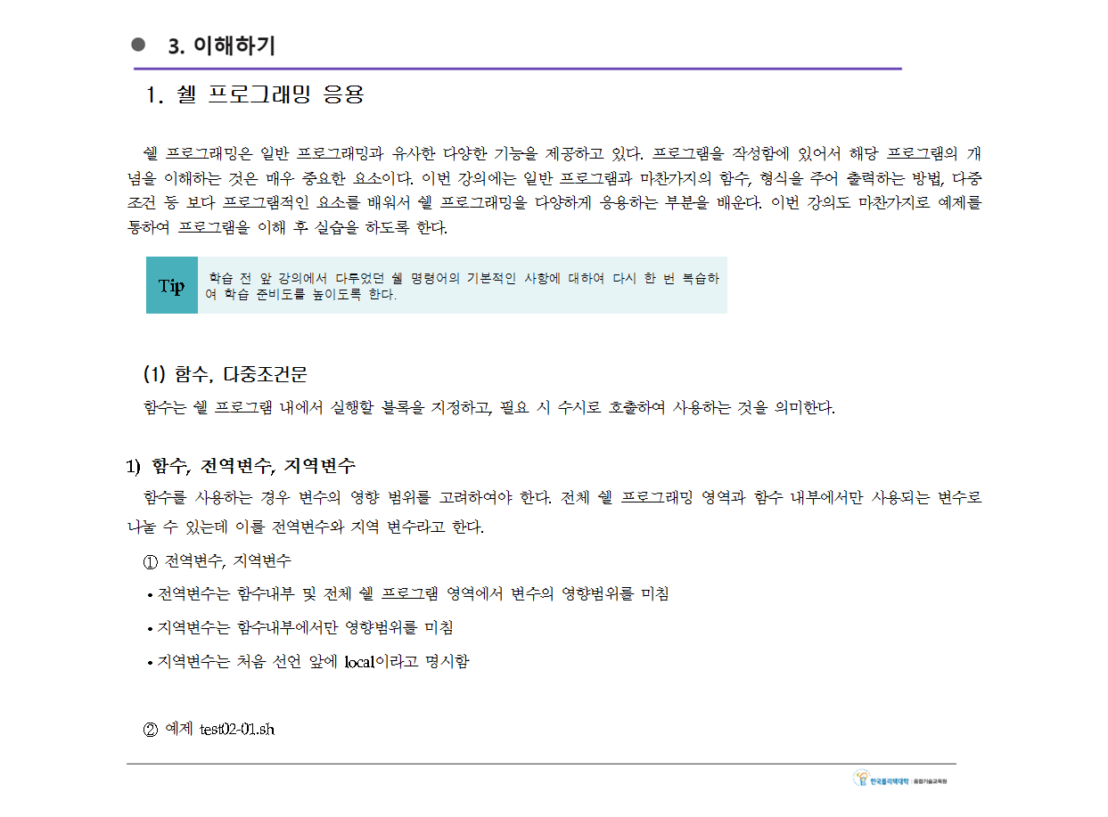

Slide 6
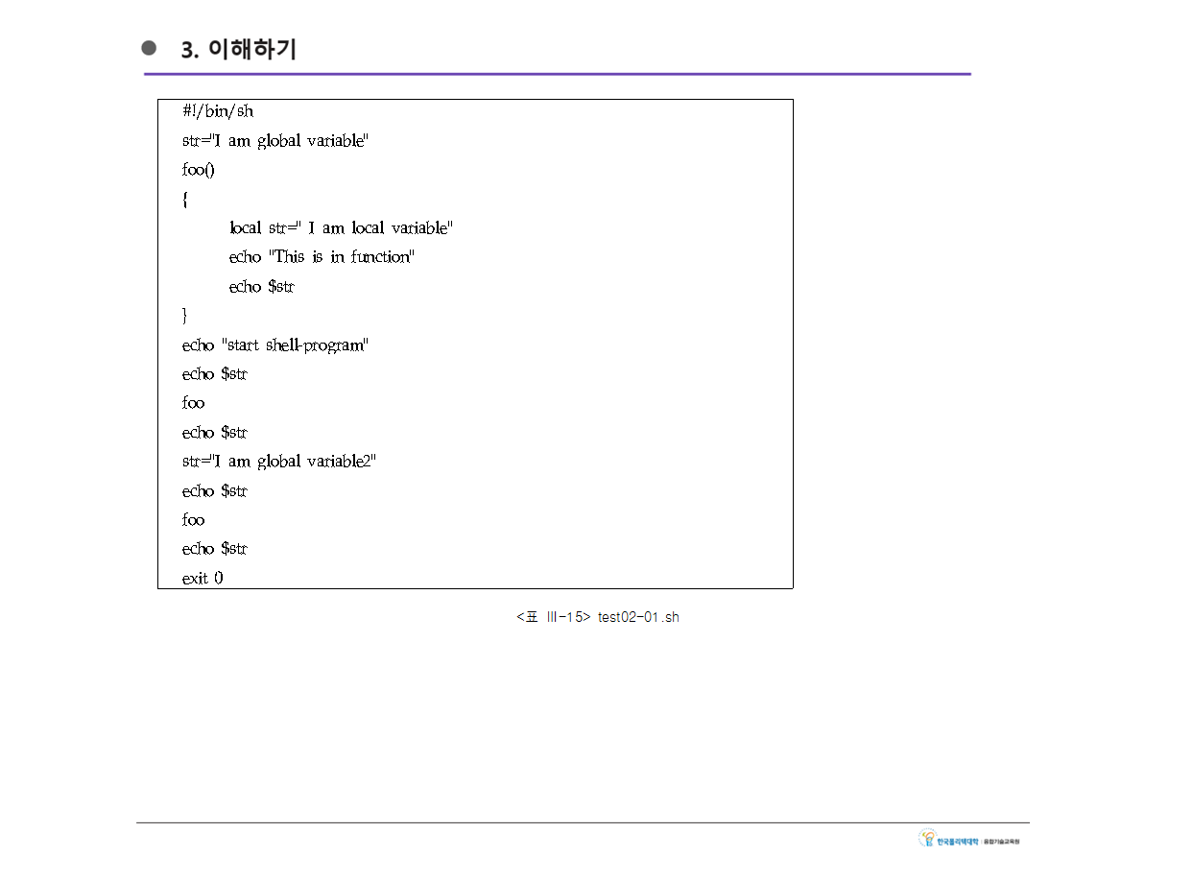

Slide 7
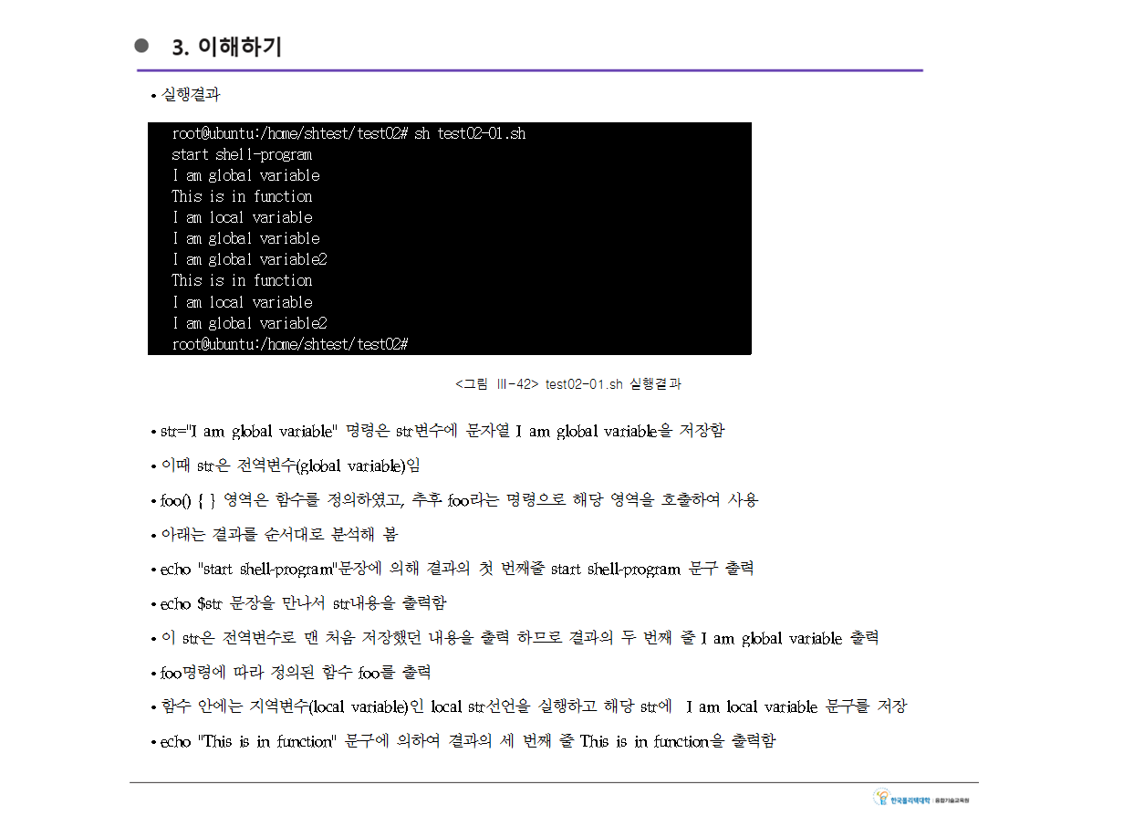

Slide 8
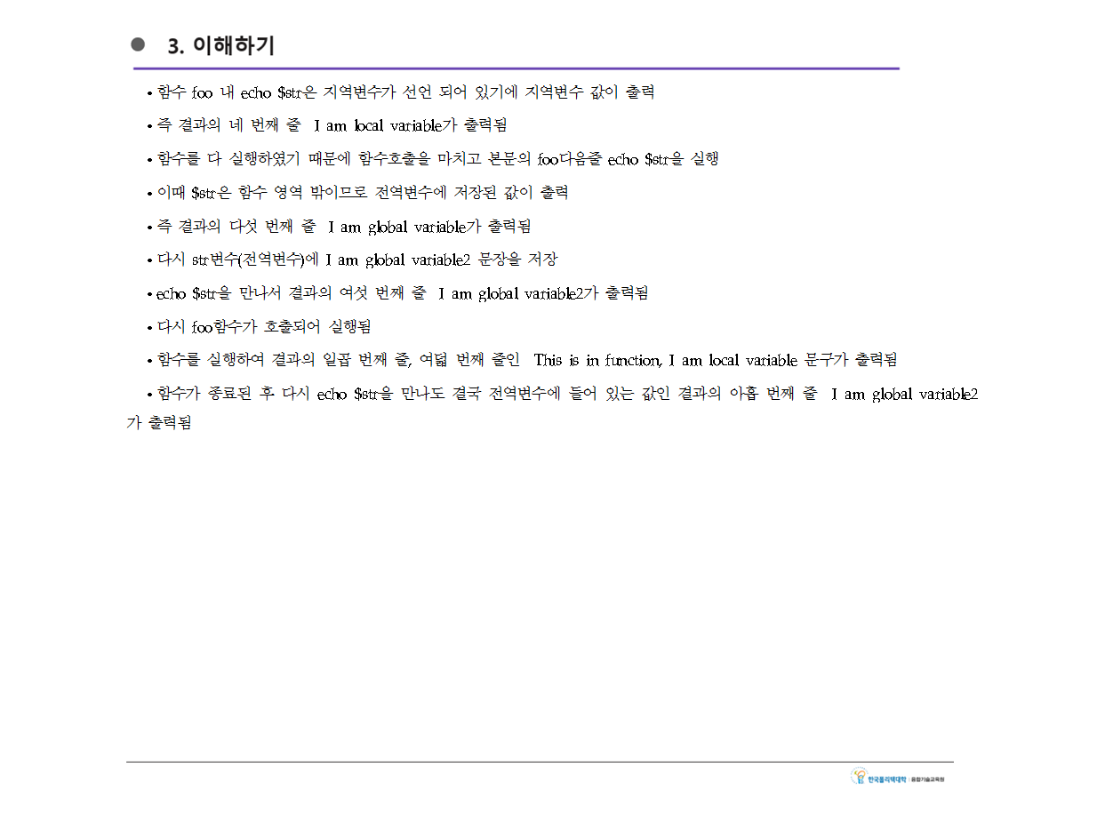

Slide 9
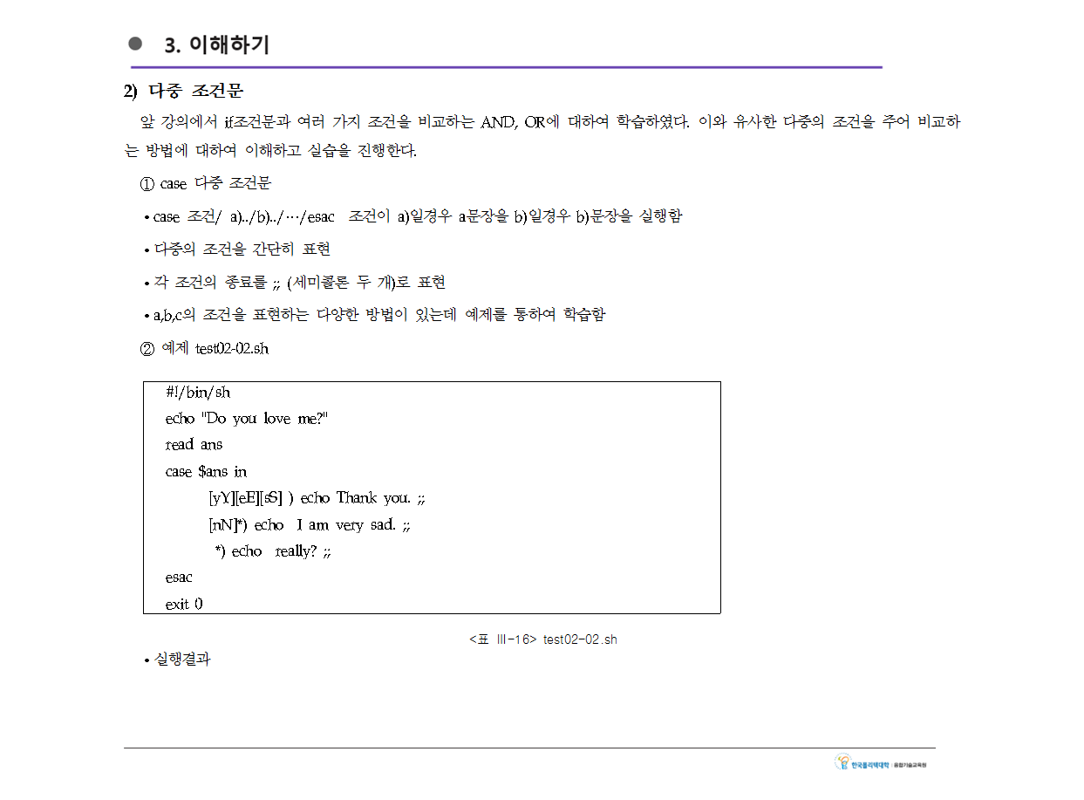

Slide 10
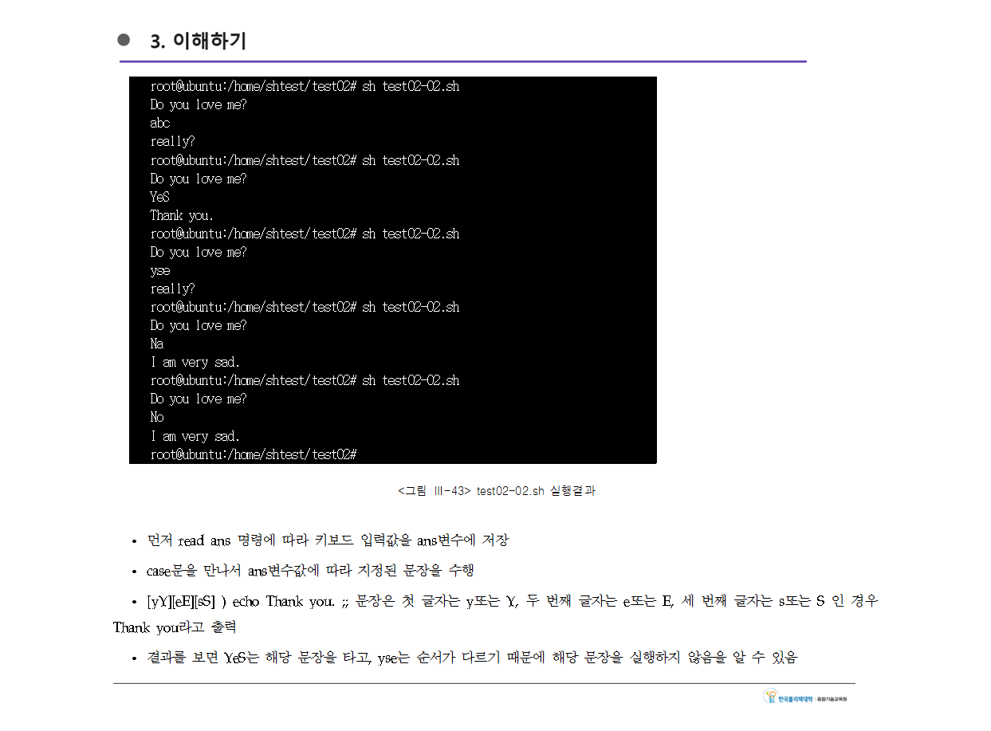

Slide 11
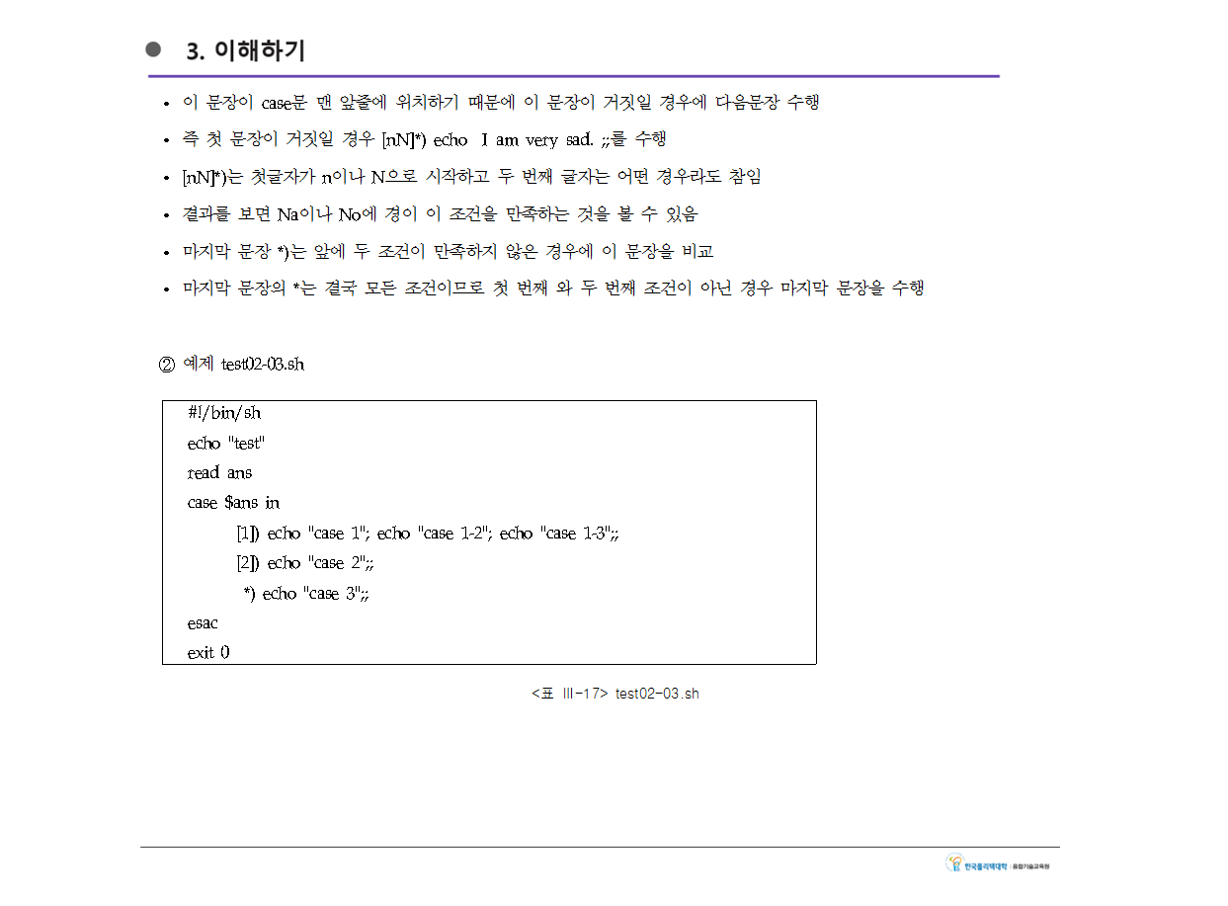

Slide 12
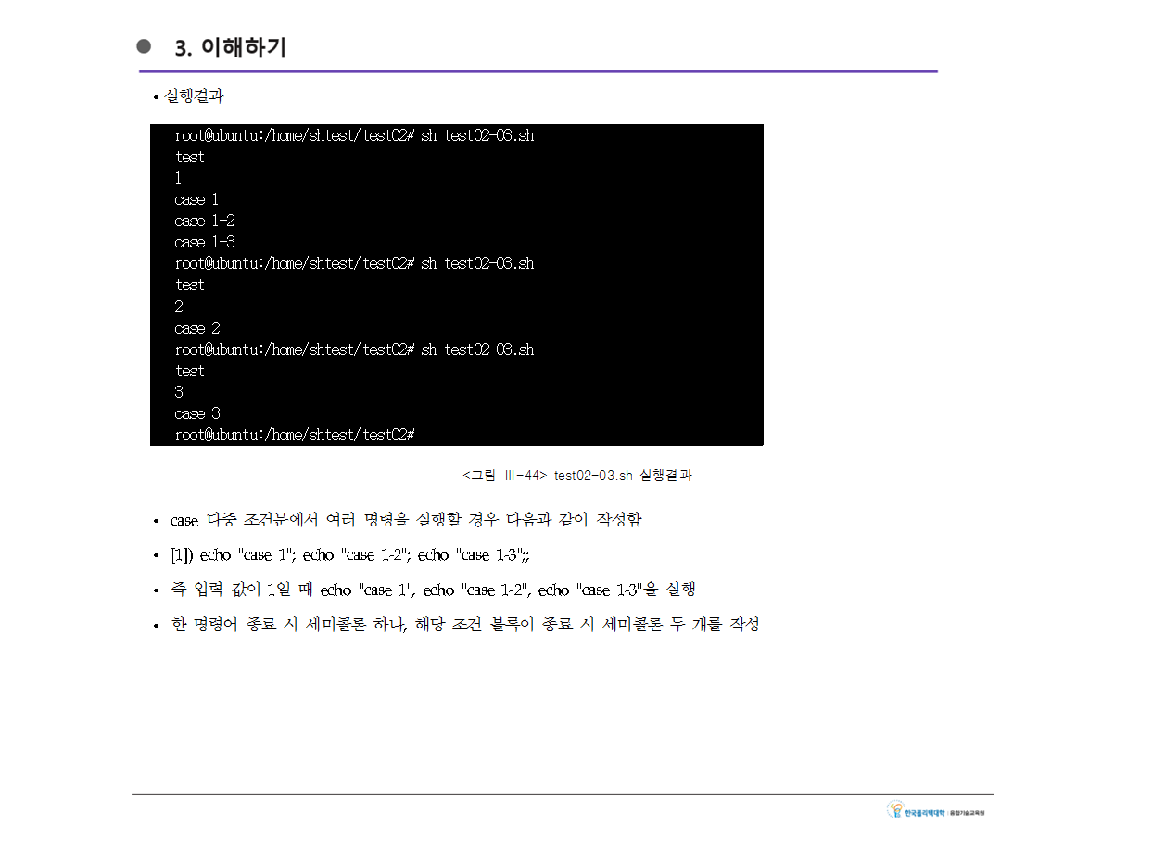

Slide 13
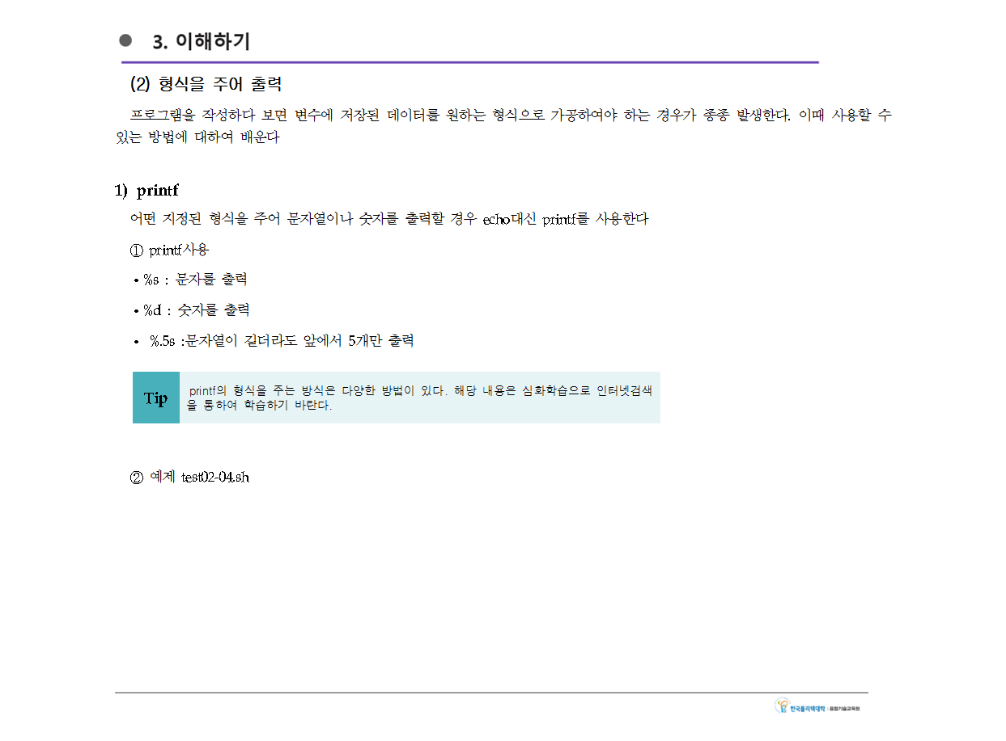

Slide 14
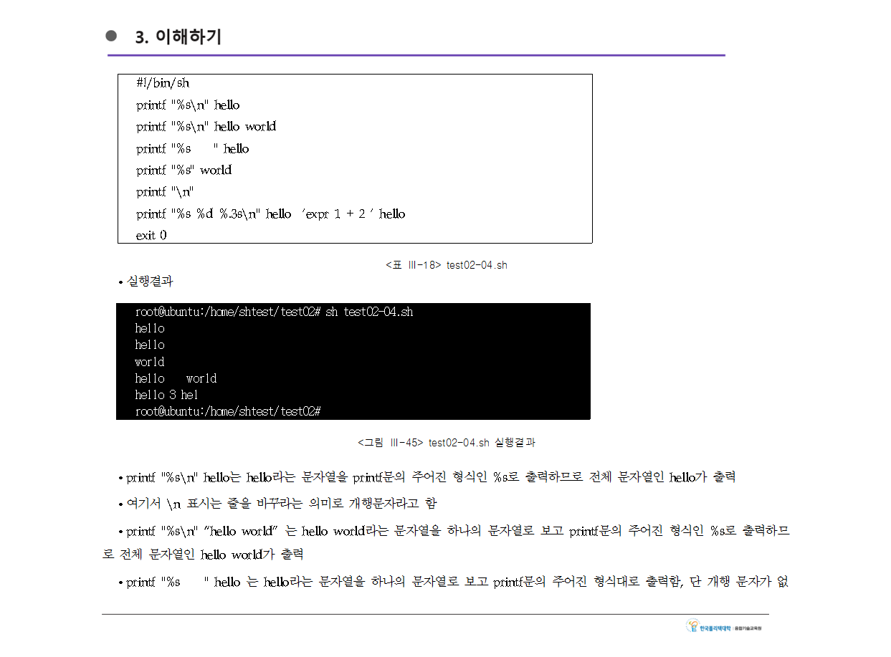

Slide 15
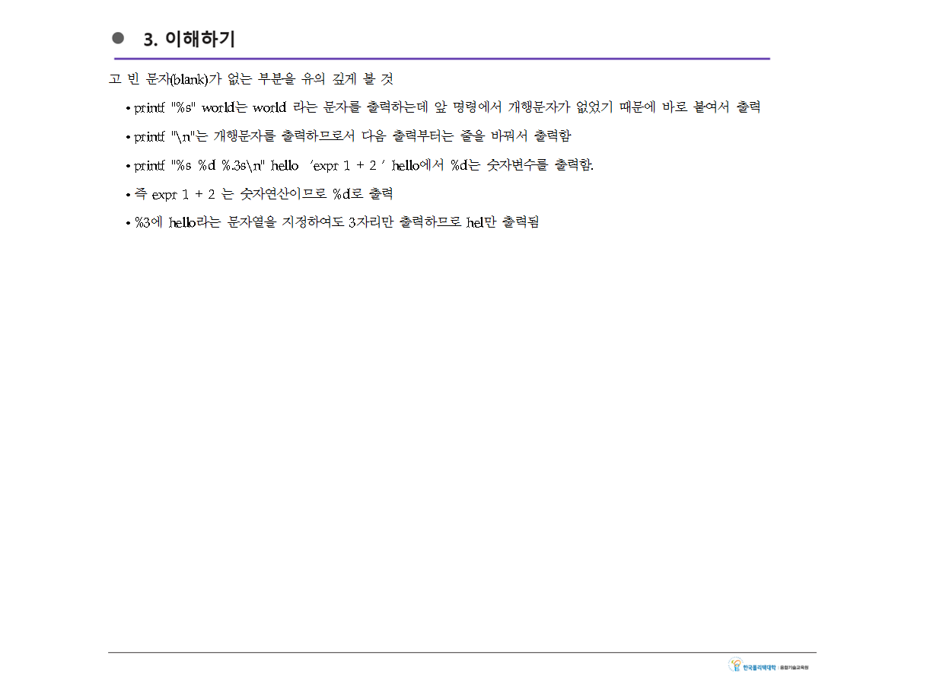

Slide 16
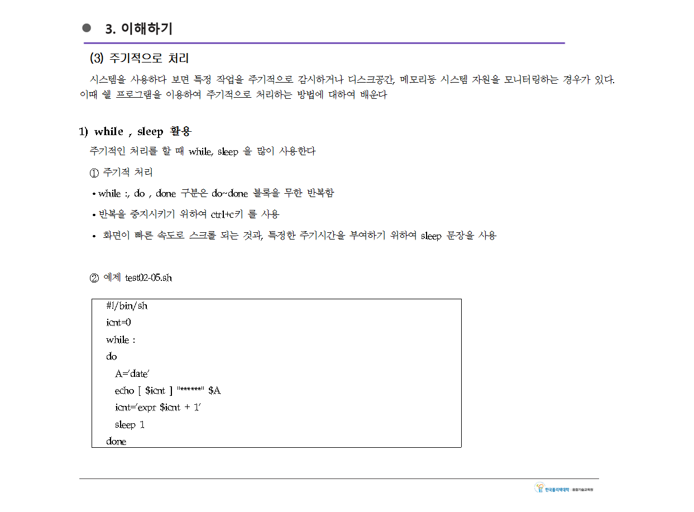

Slide 17
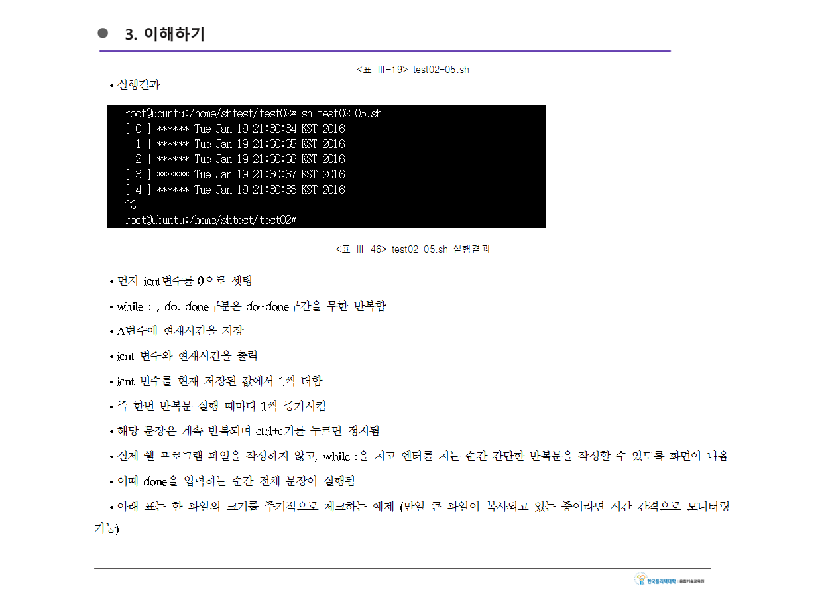

Slide 18
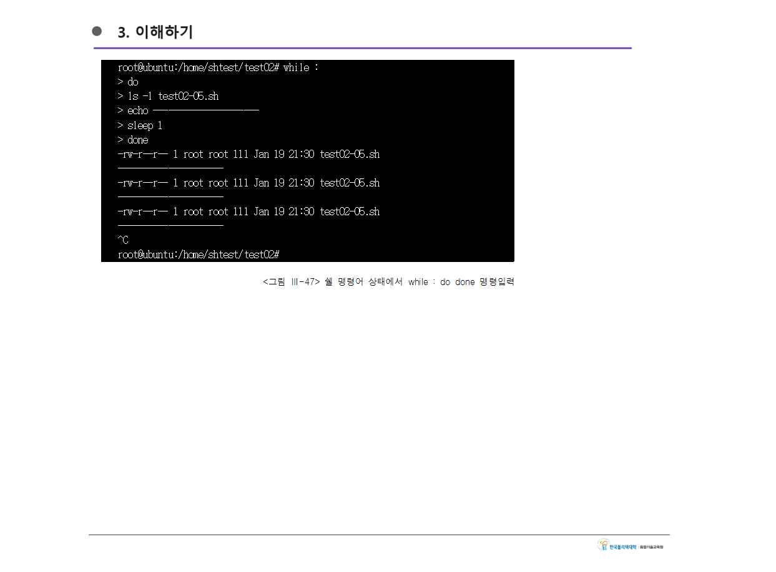

Slide 19
4. 실습하기(1)
1) 함수, 다중조건문 실습
① 예제 test02-01.sh을 응용 및 변형하여 실습(전역변수, 지역변수)
② 예제 test02-02.sh을 응용 및 변형하여 실습(다중 조건문)
③ 예제 test02-03.sh을 응용 및 변형하여 실습(다중 조건문2)
2) 형식을 주어 출력하는 방법 실습
① 예제 test02-04.sh을 응용 및 변형하여 실습(printf)
3) 주기적으로 처리하는 방법 실습
① 예제 test02-05.sh을 응용 및 변형하여 실습(while :, do , done)
② 쉘 명령어 상태에서 while : do done 명령입력 실습
18

Slide 20
4. 실습하기 (2 – Jump Up)
제시된 예제 이외에 스스로 쉘 프로그램을 만들어 보기
다음 장 실습 먼저 해보기
19

Slide 21
5. 퀴즈
문제 | 보기 | 정답 및 해설
1)다음 중 local로 선언되고 함수내부에서만 영향범위를 미치는 변수는? | 가) 지역 변수 나) 매개 변수 다) 내부 변수 라) 전역 변수 | 가) 지역변수를 의미합니다.
2) 다음 중 쉘 명령어 printf의 옵션 중 잘못된 것은? | 가) %s : 문자를 출력, 나) %d : 숫자를 입력 다) %.5s :문자열이 길더라도 앞에서 5개만 출력 라) %.5d :숫자열이 길더라도 앞에서 5개만 출력 | 나) %d : 숫자를 출력을 의미합니다.
3) 다음중 case조건문의 맨 마지막 끝을 의미하는 문장은? | 가) end 나) esac 다) done 라) fi | 나) case ~esac로 작성합니다.
4)다음 중 쉘 스크립트를 주기적으로 실행하기 위하여 많이 사용하는 명령어는? | 가) loop 나) for 다) sleep 라) while | 다) 주기적으로 쉘을 실행하기 위하여 loop문장 내 sleep 을 주어 실행시키는 방법을 많이 사용합니다.
20

Slide 22
6. 정리하기
다음 제시된 내용을 자필로 작성하여 제출 하시오 (상단 학번, 이름 기입)
1.함수, 다중조건문
1)함수, 전역변수, 지역변수를 사용한 예제를 하나 작성하시오
2)다중 조건문을 사용한 예제를 작성하시오
2.형식을 주어 출력
1)Printf문을 설명하고 표현방식 3개 이상 제시하시오
3.주기적으로 처리
1)while, sleep활용한 예제를 하나 작성하시오
21

Slide 23
7. 차시 예고
차시 학습내용
특정 프로세스 감시, 크기가 얼마 이상인 파일 찾기, 파일명을 찾아 날짜형식의 디렉토리로 백업하기에 대하여 이해하고 실습할 수 있다.
차시 준비
앞 강의에서 다루었던 쉘 명령어의 기본적인 사항에 대하여 다시 한 번 복습해 봅니다. (One more)
쉘 명령어를 이용하는 방법에 대하여 인터넷 검색을 통하여 미리 학습해 봅니다. (One more)
22

